Slide 1

Мій проект
Easy Editor

Slide 2
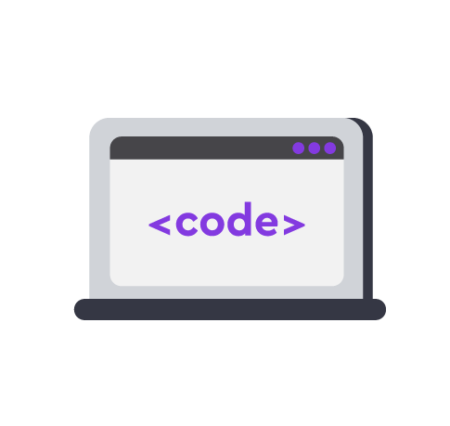

Мета проєкту -
Зробити легшим редагування фото
Хороший дизайн
Заробити грошей ☺
Презентація
проєкту

Slide 3
Розроблений проєкт включає компоненти:
Main.py – Основний код
Untitled.ui – Дизайн в Qt
ui.py – Перекладений дизайн
Презентація
проєкту

Slide 4
Особливості проєкту
Дизайн був зроблений Qt_Designer
Qt_Designer – Це програма для створення Інтерфейсу.
Презентація
проєкту

Slide 5
Особливості проєкту
Після створення дизайну ми переносимо його в код
Untitled.ui
Презентація
проєкту

Slide 6
Особливості проєкту
Дальше ми повинні перетворити
Untitled.ui в ui.py
Для цього ми використовуємо команду:
python -m PyQt5.uic.pyuic -x untitled.ui -o ui.py
Презентація
проєкту

Slide 7
Особливості проєкту
Наступним ми підключаємо ui.py(дизайн) до main.py(код)
Тоді ми включаємо main.py
Презентація
проєкту

Slide 8

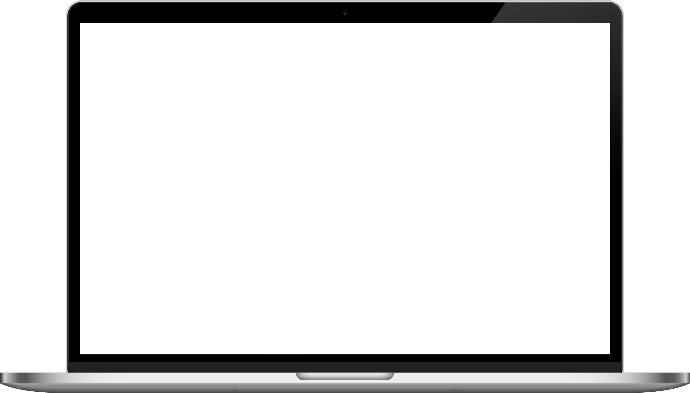
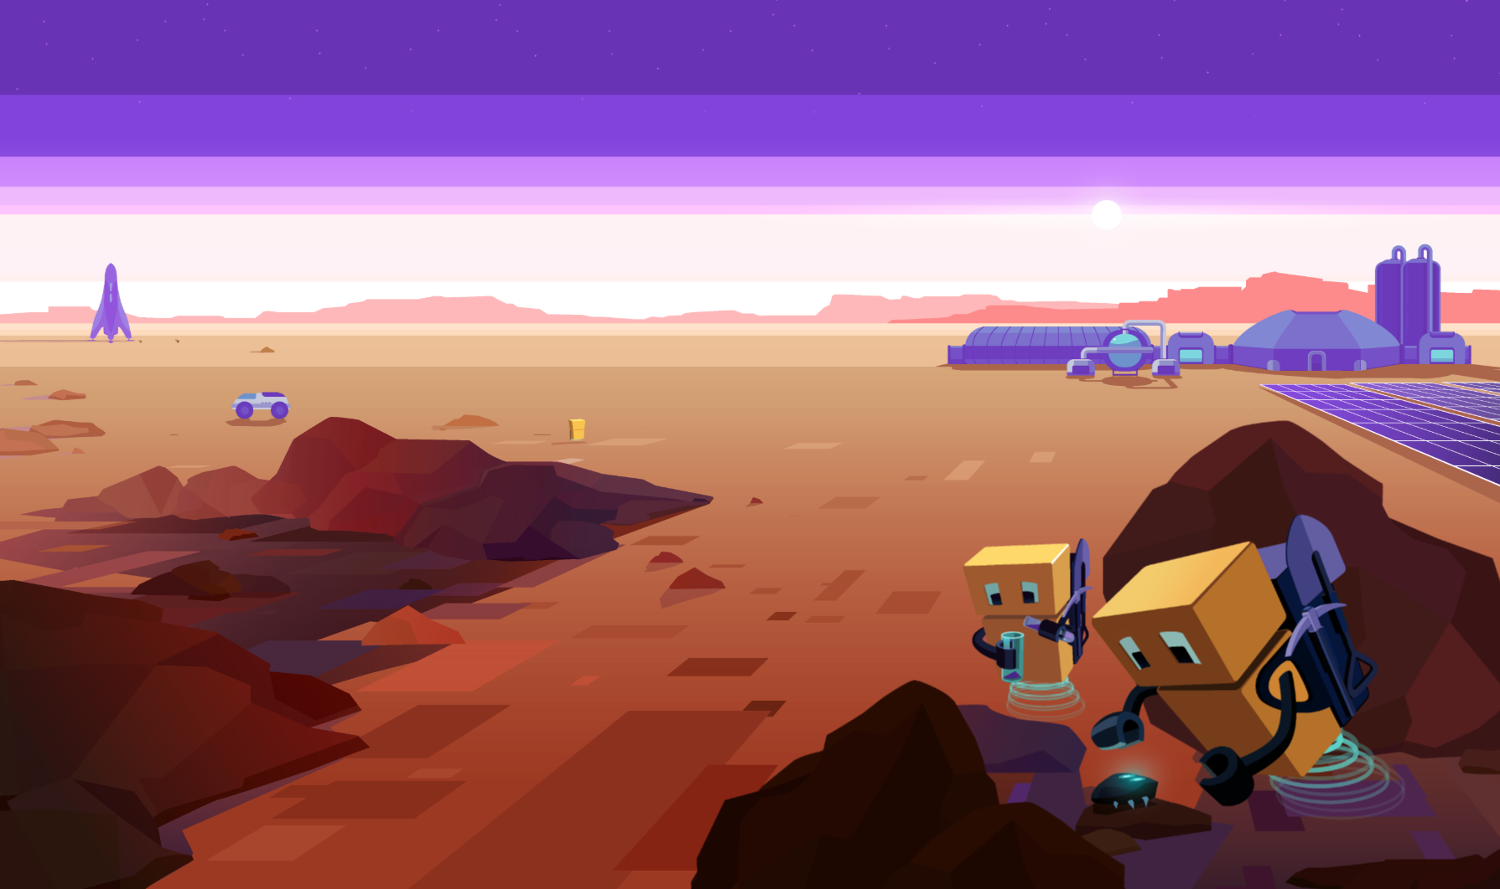

Демонстрація проєкту
«Easy Editor»
Запустіть демонстрацію!
Презентація
проєкту

Slide 9
Перспективи проєкту
Дати більше кнопок
Після натискання кнопок 5 хвилинна реклама ☺
Преуміальна версія за 1000/$ mon. ☺☺☺
Презентація
проєкту

Slide 10
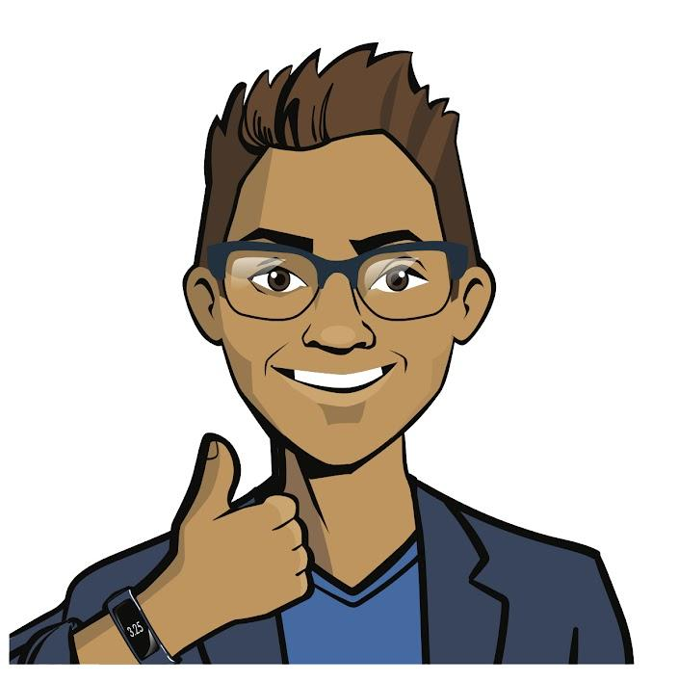
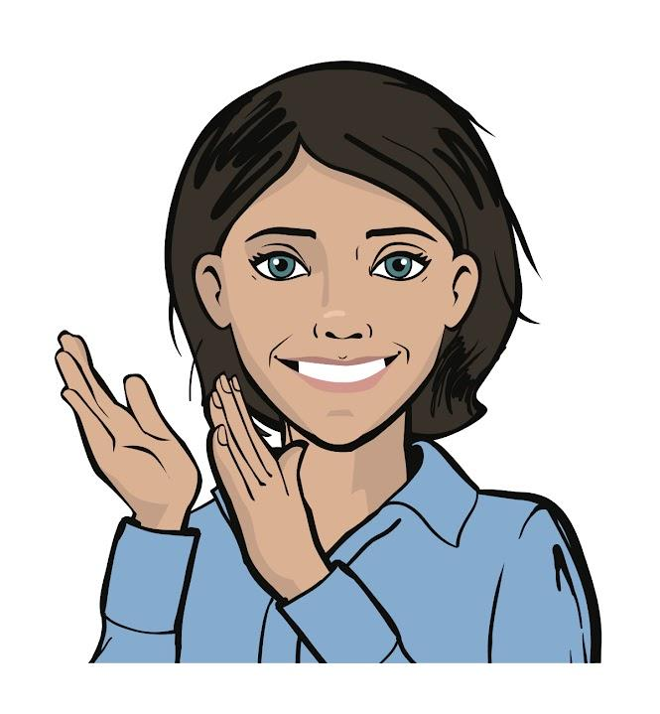
Дякуємо за увагу
Будемо раді відповісти на ваші запитання
та отримати зворотній зв'язок
Презентація
проєкту

